Slide 1

Predict Clicked Ads Customer Classification by using Machine Learning
Created by:
Wika Rabila Putri
rabilaputri@gmail.com
https://www.linkedin.com/in/wika-rabila-putri/
Sebagai lulusan baru dari Program Studi Manajemen Keuangan, saya memiliki semangat belajar yang tinggi dan antusiasme besar terhadap dunia data dan business analytics. Saya baru memulai perjalanan dalam mempelajari data dan business analytics, serta membangun dasar yang kuat dalam penggunaan SQL, Python, dan Data Visualization. Dengan pengalaman dari pelatihan dan magang virtual di bidang data, saya siap mengaplikasikan keterampilan saya untuk memberikan solusi inovatif dan mendukung pengambilan keputusan yang lebih baik dalam dunia bisnis.

Slide 2
Overview
Sebuah perusahaan di Indonesia ingin mengetahui efektifitas sebuah iklan yang mereka tayangkan, hal ini penting bagi perusahaan agar dapat mengetahui seberapa besar ketercapainnya iklan yang dipasarkan sehingga dapat menarik customers untuk melihat iklan.
Dengan mengolah data historical advertisement serta menemukan insight serta pola yang terjadi, maka dapat membantu perusahaan dalam menentukan target marketing, fokus case ini adalah membuat model machine learning classification yang berfungsi menentukan target customers yang tepat

Slide 3
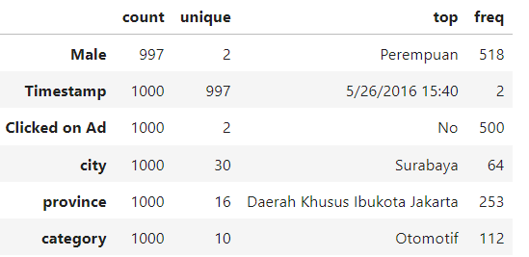
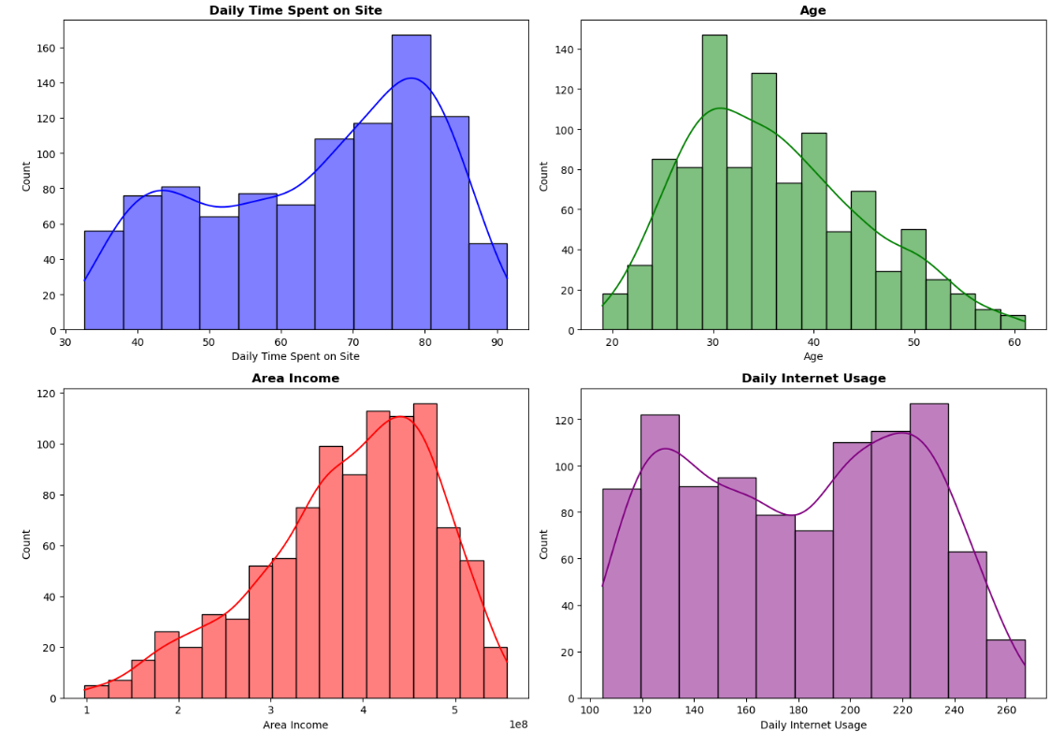
Customer Type And Behaviour Analysis On Advertisement
UNIVARIATE ANALYSIS
Feature Male hanya dua kategori, yaitu perempuan & laki-laki. Perempuan paling sering muncul yaitu sebanyak 518 dari 997.
Feature Timestamp tipe datanya dapat diubah dari object menjadi datetime agar lebih mudah dianalisis.
Feature Clicked on Ad terdapat dua kategori, Yes & No dan masing-masing muncul sebanyak 500 dari 1000 (50% dan 50%).
Feature City memiliki 30 kota unik, Surbaya paling sering muncul yaitu sebanyak 64 dari 1000.
Feature Province memiliki 16 provinsi unik. Daerah Khusus Ibukota Jakarta paling sering muncul yaitu sebanyak 253 dari 1000.
Feature Category memiliki 10 kategori unik. Otomotif paling sering muncul yaitu sebanyak 112 dari 1000
Feature Daily Time Spent on Site (-0.37), Area Income (-0.64) dan Daily Internet Usage (-0.03) menunjukkan distribusi negatif skewed, karena mean < median.
Feature Age (0.48) menunjukkan distribusi positif skewed, karena mean > median.
Klik disini untuk code Task 1

Slide 4
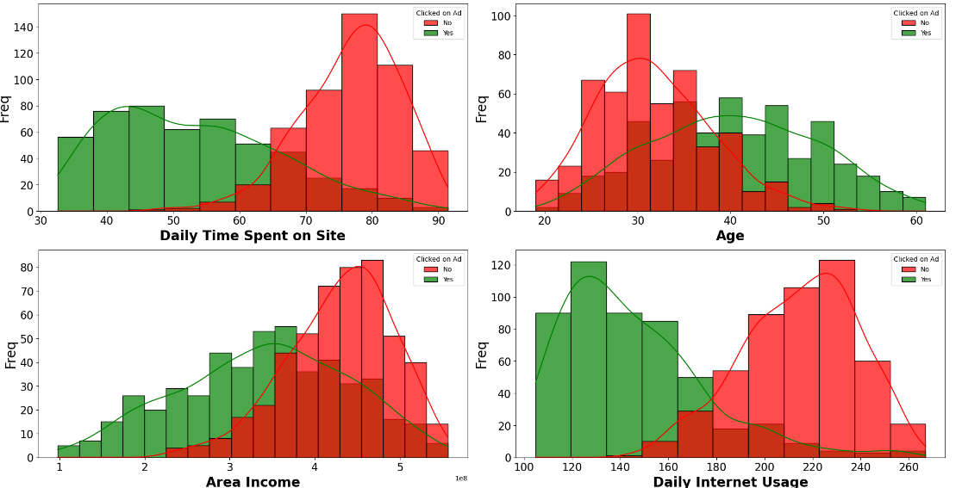
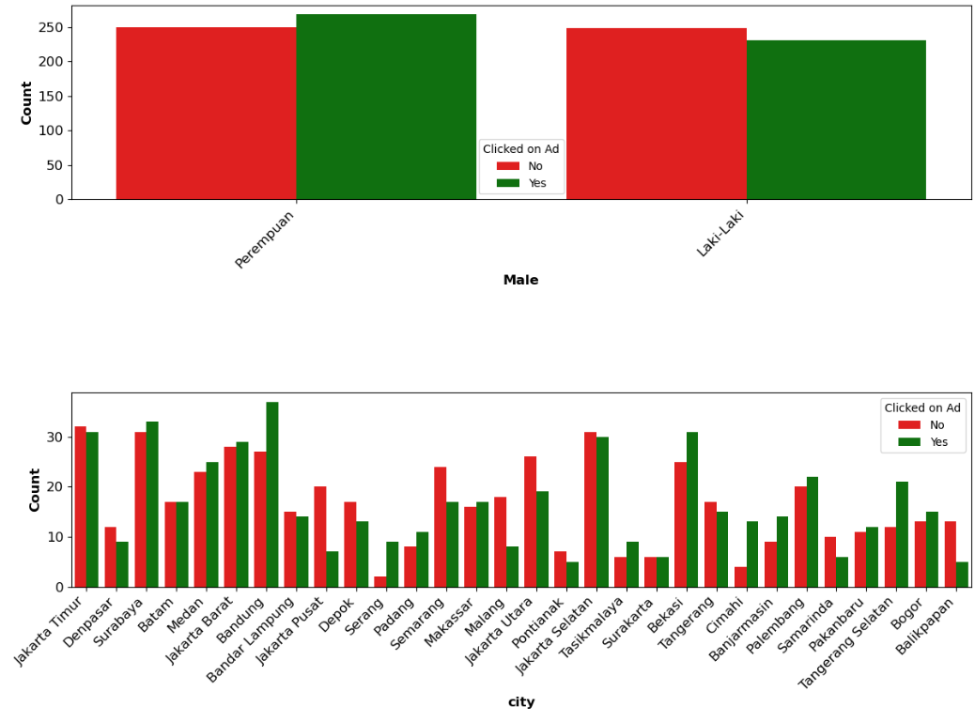
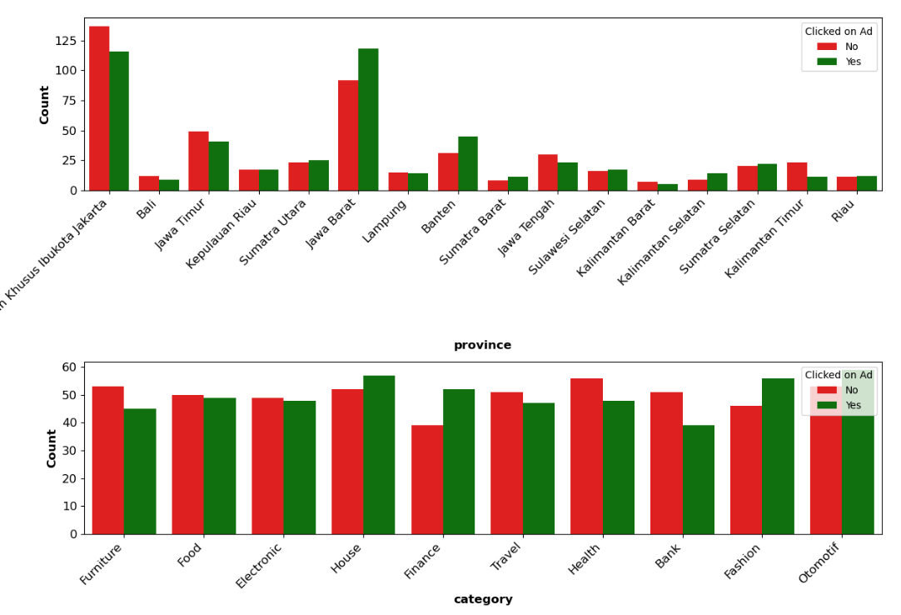
Customer Type And Behaviour Analysis On Advertisement
BIVARIATE ANALYSIS
Age dan Daily Internet Usage: Kedua fitur ini menunjukkan perbedaan distribusi yang cukup jelas antara pengguna yang mengklik iklan dan yang tidak, yang dapat menjadi indikator penting dalam model prediksi.
Daily Time Spent on Site dan Area Income: Kedua fitur ini tidak menunjukkan perbedaan distribusi yang signifikan antara dua kelompok, sehingga mungkin kurang berpengaruh dalam model prediksi.
Category iklan: Kategori iklan menunjukkan perbedaan proporsi klik iklan yang cukup mencolok, sehingga dapat menjadi indikator penting dalam model prediksi.
Male, city, dan province: Ketiga fitur ini tidak menunjukkan perbedaan proporsi klik iklan yang signifikan, sehingga mungkin kurang berpengaruh dalam model prediksi.
Klik disini untuk code Task 1

Slide 5
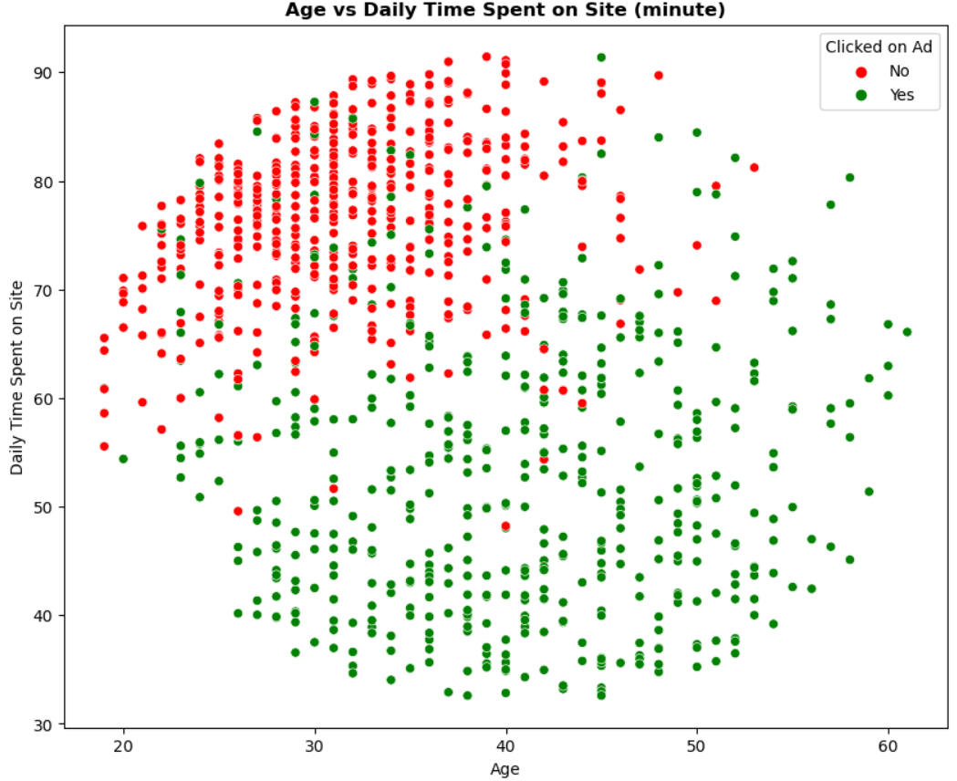
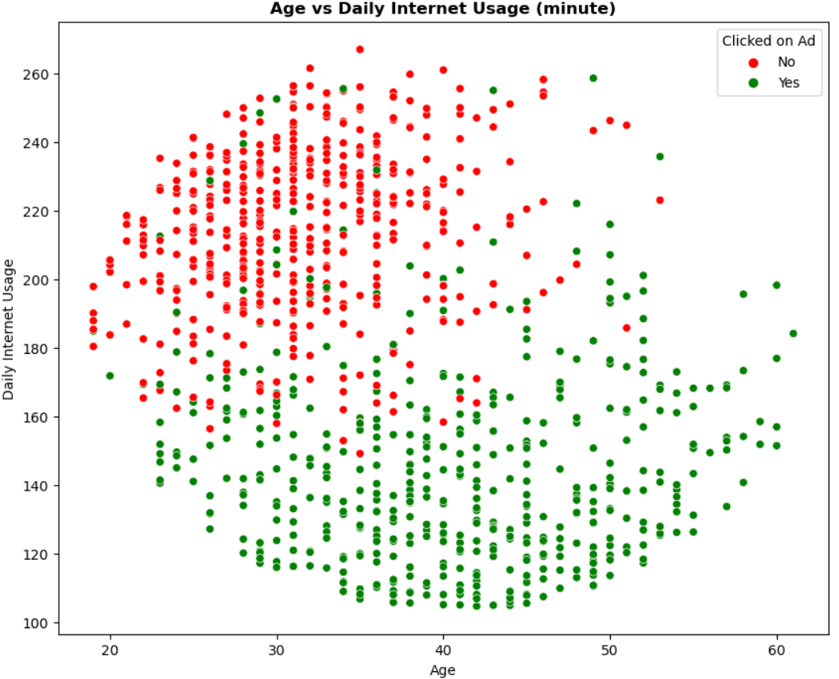
Customer Type And Behaviour Analysis On Advertisement
BIVARIATE ANALYSIS
Pengguna Berusia 20-45 Tahun: Semakin lama mereka menghabiskan waktu di situs, semakin kecil kemungkinan mereka untuk mengklik iklan.
Pengguna Berusia 25-55 Tahun: Semakin sedikit waktu yang mereka habiskan di situs, semakin besar kemungkinan mereka untuk mengklik iklan.
Pengguna yang Mengklik Iklan: Cenderung menghabiskan waktu di internet sekitar 110 - 160 menit dengan rentang usia 25 - 55 tahun.
Pengguna yang Tidak Mengklik Iklan: Cenderung menghabiskan waktu di internet sekitar 180 - 260 menit dengan rentang usia 20 - 45 tahun.
Klik disini untuk code Task 1

Slide 6
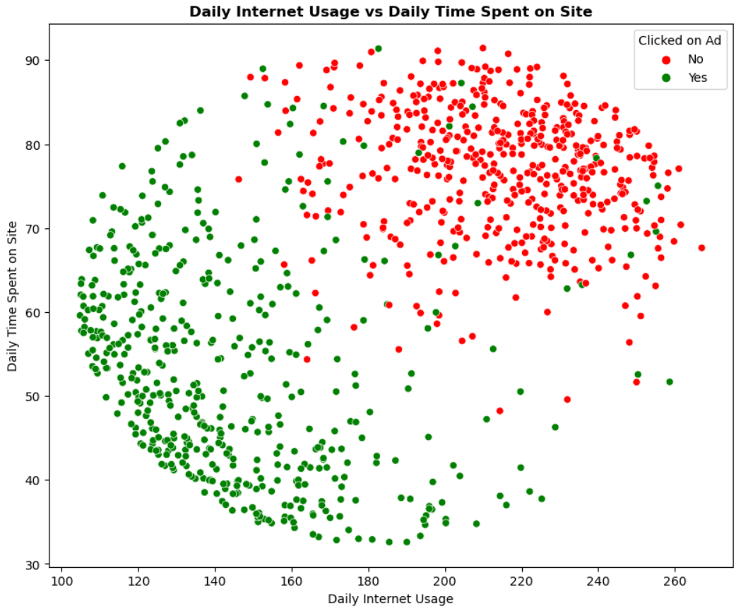
Customer Type And Behaviour Analysis On Advertisement
BIVARIATE ANALYSIS
Pengguna yang Mengklik Iklan: Cenderung menghabiskan waktu di situs antara 35 hingga 80 menit dan menggunakan internet sekitar 100 hingga 220 menit per hari.
Pengguna yang Tidak Mengklik Iklan: Cenderung menghabiskan lebih banyak waktu di situs (lebih dari 60 menit) dan menggunakan internet harian yang lebih tinggi (160 hingga 260 menit).
Klik disini untuk code Task 1

Slide 7
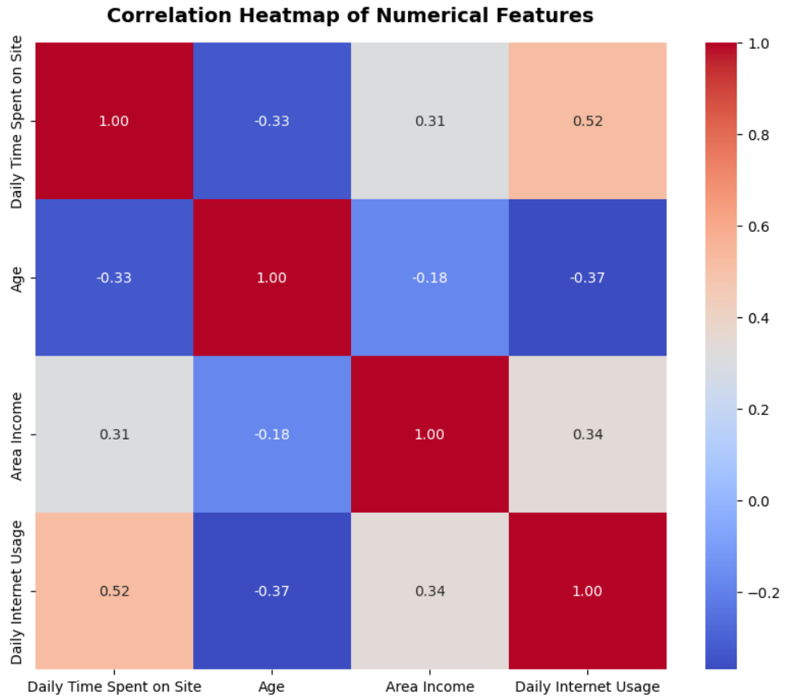
Customer Type And Behaviour Analysis On Advertisement
MULTIVARIATE ANALYSIS
Pengguna yang menghabiskan banyak waktu di situs: Mereka juga cenderung memiliki penggunaan internet harian yang tinggi, terutama jika mereka berasal dari area dengan pendapatan lebih tinggi.
Pengguna yang lebih tua: Cenderung menghabiskan lebih sedikit waktu di situs dan menggunakan internet lebih sedikit.
Area Income: Memiliki korelasi positif dengan Daily Time Usage dan Daily Spent on Site, meskipun korelasinya tidak terlalu kuat.
Klik disini untuk code Task 1

Slide 8
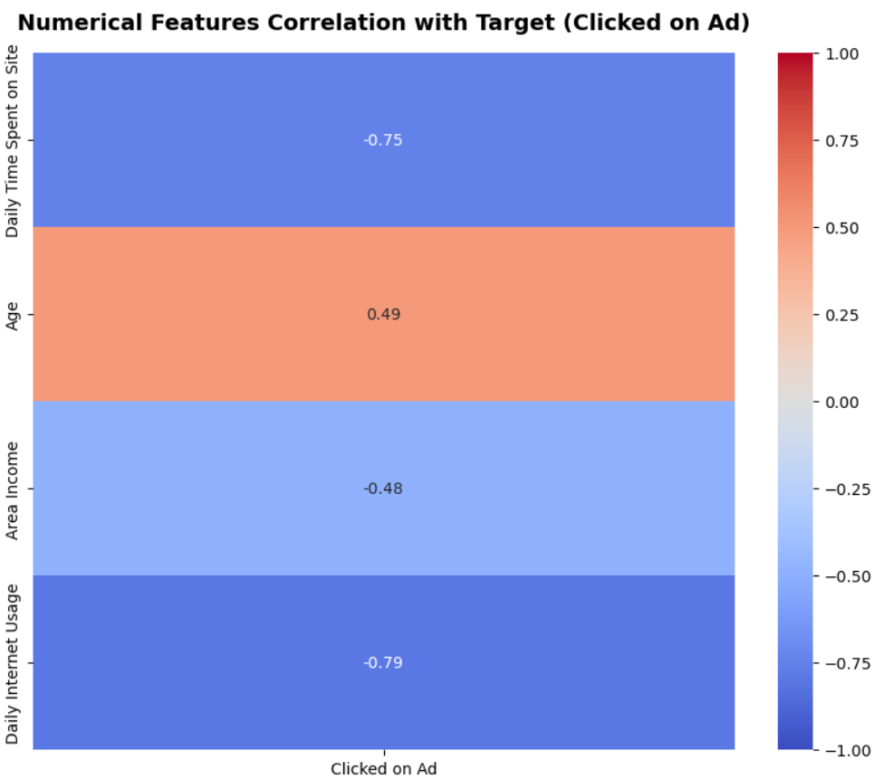
Customer Type And Behaviour Analysis On Advertisement
MULTIVARIATE ANALYSIS
Daily Time Spent on Site dan Daily Internet Usage: Pengguna cenderung kurang mengklik iklan. Ini mengindikasikan bahwa durasi tinggi di situs atau internet tidak selalu berhubungan dengan tingkat klik iklan yang lebih tinggi.
Pengguna yang Lebih Tua: Mereka cenderung lebih mungkin mengklik iklan, menunjukkan bahwa iklan mungkin lebih menarik bagi kelompok usia ini.
Pengguna dari Area Income yang Lebih Tinggi: Mereka cenderung kurang mengklik iklan, mungkin karena preferensi atau kebiasaan online yang berbeda.
Klik disini untuk code Task 1

Slide 9
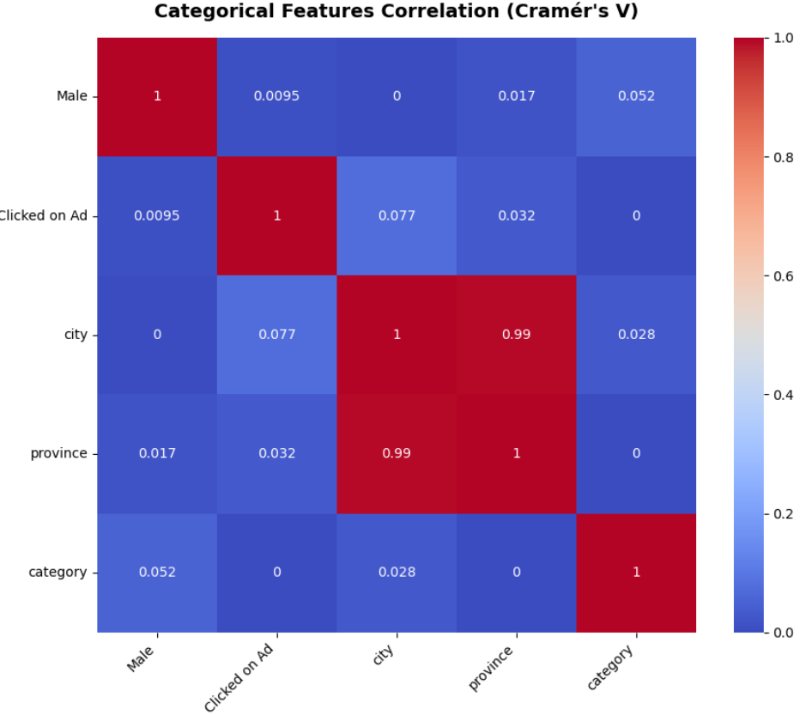
Customer Type And Behaviour Analysis On Advertisement
MULTIVARIATE ANALYSIS
Male: Hampir tidak memiliki pengaruh pada apakah pengguna mengklik iklan, dan juga tidak berkorelasi dengan kota, provinsi, atau kategori produk.
Clicked on Ad: Hampir tidak berkorelasi dengan kota, provinsi, atau kategori produk.
City dan Province: Sangat berkorelasi satu sama lain, yang sesuai dengan harapan karena kota berada dalam provinsi.
Category: Tidak berkorelasi dengan fitur lainnya, menunjukkan bahwa kategori produk berdiri sendiri dan tidak dipengaruhi oleh variabel lain seperti gender, kota, atau provinsi.
Klik disini untuk code Task 1

